Slide 1
KAJ JE PRVA POMOČ? Klic na 112.

Slide 2
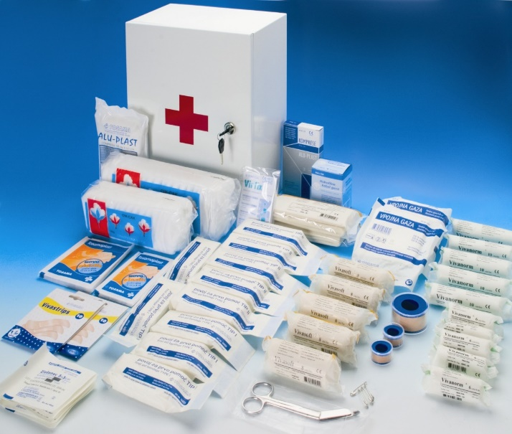
Kaj je prva pomoč? Kaj potrebujem za prvo pomoč? Kdo mora pomagati?
PRVA POMOČ je zdravstvena oskrba, ki jo nudimo poškodovancu ali obolelemu na kraju dogodka.
Velikokrat je to doma, v šoli, v službi, na dvorišču, na cesti…
Pri prvi pomoči si pomagamo s pripomočki, ki jih imamo pri roki.
Najbolje pa je, da uporabimo material iz škatle ali omarice za prvo pomoč.

Slide 3
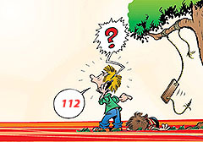
Vsak je dolžen pomagati po svojih močeh in sposobnostih.
Tudi otroci se lahko znajdejo na kraju nesreče, zato je prav, da tudi mi znamo osnove prve pomoči.
ZAPOMNI SI!
1. Ne smeš zbežati z mesta nesreče, 2. Na pomoč moraš poklicati odrasle, najbolje na telefonsko številko 112, 3. Ostati moraš pri poškodovani osebi in počakati na pomoč.

Slide 4
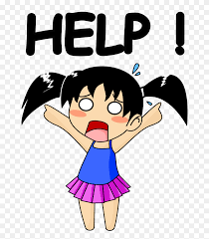
Kako pomagamo?
Najprej poskrbimo za svojo varnost.
Nato poiščemo pomoč v okolici in glasno zakličemo: NA POMOČ!
Tako bomo dobili pomoč odrasle osebe, npr. babica, sosed,
soseda, mimoidoči…
Včasih je potrebno poklicati številko 112. To je številka Regijskega centra za obveščanje.
Potrebno je vedeti, kdaj pokličemo 112. Npr.
Človek negibno leži na tleh in ko ga pokličem se ne odzove.
Sosedova hiša gori.
Z bratom sva sama doma in polil se je z vrelo vodo po celi desni nogi.
Videl sem, kako je pred mojim blokom avto povozil osebo.

Slide 5
Klic na 112
Številko 112 pokličemo torej le takrat, ko presodimo, da samo ne moremo pomagati in je nujno potrebna medicinska pomoč in da je ogroženo življenje.
Če smo otroci sami in ne vemo, ali je potrebno poklicati 112, jo lahko pokličemo. Tako bo vsak razumel, da smo pomagali po svojih najboljših močeh.

Slide 6
Kaj povemo, ko pokličemo 112?
Povedati moramo 6 reči!
KDO KLIČE?
Npr. Pri telefonu je MATEJA NOVAK iz Pivke.
KAJ SE JE ZGODILO?
Pred mojo hišo je avto povozil otroka.
KJE SE JE ZGODILO?
To se je zgodilo v Pivki, na Kosovelovi ulici 35.
KDAJ SE JE ZGODILO?
Zgodilo se je pred 1 minuto.
KOLIKO JE PONESREČENIH?
Ponesrečena je ena oseba.
KAKŠNO POMOČ VERJETNO POTREBUJEMO?
Nujno potrebujemo reševalce in policijo.

